Slide 1


Slide 2

Faculty: Systems engineer
Course: Deep Learning
Topic: sentiment analysis
________________________________________________
Professor: Luis Fernando Castellanos Guarin
Email: Luis.castellanosg@usantoto.edu.co
Phone: 3214582098

Slide 3

CONTENIDO
Análisis de sentimientos usando:
Dataset estático.
Dataset de Twitter.

Slide 4

Aplicar el aprendizaje automático para el análisis de sentimientos.
Obtener base de datos de conocimientos.
Limpiar y preparar datos textuales.
Crear vectores de características a partir de documentos de texto.
Entrenar un modelo de aprendizaje automático para clasificar criticas de películas (negativas y positivas).
Trabajar con grandes conjunto de datos textuales.
Inferir temas a partir de colecciones de documentos.

Slide 5

Análisis de sentimientos
Análisis de sentimientos = minería de opiniones:
Es una su sub-disciplina del campo de PLN (procesamiento del lenguaje natural) y se orienta en emociones u opiniones expresadas de autores respecto a un tema en particular.
Trabajaremos con un dataset (conjunto de datos) de criticas de cine procedentes de IMDb:https://www.imdb.com:
El dataset tiene 50.000 criticas de cine polarizadas como negativas (menos de 5 estrellas) y positivas (más de 5 estrellas), pasos:
Obtener el conjunto de datos de criticas de cine.
Preprocesar el conjunto de datos a un formato adecuado para aplicar machine learning.
Definir que modelo de entrenamiento se usara.
Transformar palabras a vectores.
Relevancia de palabras mediante “frecuencia-termino”.
Limpiar los datos textuales.
Procesar componentes léxicos.
Entrenar

Slide 6
Análisis de sentimientos
Para el ejercicio utilizaremos un cuaderno de jupyter en Google colaboratory https://colab.research.google.com/

Slide 7
Análisis de sentimientos: P1-obtener dataset
Base de conocimiento
http://ai.stanford.edu/~amaas/data/sentiment/
“conjunto de 25,000 críticas de películas altamente polares para capacitación y 25,000 para pruebas”
URL: http://ai.stanford.edu/~amaas/data/sentiment/aclImdb_v1.tar.gz , Pesa 84 mb aprox
Paso 1: conociendo el dataset: descargar y descomprir el archivo…que tiene por dentro?

Slide 8
Análisis de sentimientos: P1-obtener dataset
Base de conocimiento
El propósito es que las computadoras hagan el trabajo rutinario por los humanos
¿descargamos y descomprimimos el archivo de forma manual o dejamos que Python por nosotros?

Slide 9
Análisis de sentimientos: P1-obtener dataset
Importando librerías
Librerías para descargar y descomprimir archivos de internet.
import os # trabajar sobre el sistema operativo
import sys # manipular archivos (cortar, copiar, borrar, crear)
import tarfile # Manipular archivos comprimidos (comprimir, descomprimir)
import time # calcular tiempo (en este caso tiempo de descarga de archivo)
Definimos dos variables:
Source: de donde descargaremos el archivo.
Target: como lo guardaremos en el disco
source = 'http://ai.stanford.edu/~amaas/data/sentiment/aclImdb_v1.tar.gz‘
target = 'aclImdb_v1.tar.gz'

Slide 10
Análisis de sentimientos: P1-obtener dataset
Función de reporthook
Descargar el archivo y mostrar proceso de descarga (usaremos mucho este código)
def reporthook(count, block_size, total_size):
global start_time
if count == 0:
start_time = time.time()
return
duration = time.time() - start_time
progress_size = int(count * block_size)
speed = progress_size / (1024.**2 * duration)
percent = count * block_size * 100. / total_size
sys.stdout.write("\r%d%% | %d MB | %.2f MB/s | %d segundos transcurrido" %
(percent, progress_size / (1024.**2), speed, duration))
sys.stdout.flush()
if not os.path.isdir('aclImdb') and not os.path.isfile('aclImdb_v1.tar.gz'):
if (sys.version_info < (3, 0)):
import urllib
urllib.urlretrieve(source, target, reporthook)
else:
import urllib.request
urllib.request.urlretrieve(source, target, reporthook)

Slide 11
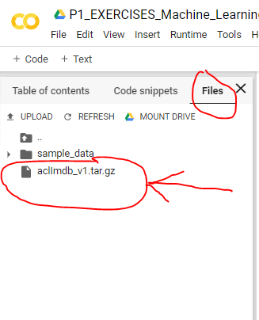

Análisis de sentimientos: P1-obtener dataset
Dataset en .zip
Descargar el archivo y mostrar proceso de descarga (usaremos mucho este código)
Nota:
El listado de archivos es temporal (en el momento que se cierre la sesión en google colaboratory se borraran)…si son archivos de vital importancia y difícil de conseguir se recomienda guardar en drive (google).

Slide 12
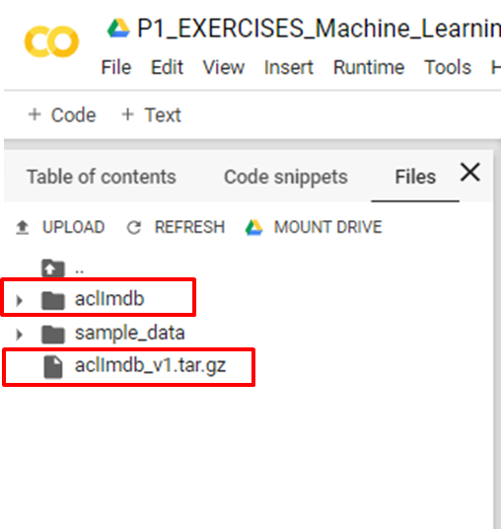
Análisis de sentimientos: P1-obtener dataset
Descomprimir .zip
Una vez descargado el archivo procedemos a descomprimirlo
if not os.path.isdir('aclImdb'):
with tarfile.open(target, 'r:gz') as tar:
tar.extractall()

Slide 13

Análisis de sentimientos: P2-Preprocesar el DATASET
¿Por qué Deep Learning?
El DATASET “'aclImdb” está separado en archivos de texto independientes (un archivo por cada crítica, positiva o negativa) y necesitamos a convertir todos esos archivos en un único archivo CSV (un formato muy usado en procesos de machine learning), para este trabajo usaremos una librería llamada PANDA y buscaremos crear un objeto llamados DATAFRAME que denominaremos DF.

Slide 14
Análisis de sentimientos: P2-Preprocesar el DATASET
Importando librerías
pip install pyprind # instalar librería para visualizar el progreso de ejecución una tarea en background
Importamos las librerías necesarias
import pyprind
import pandas as pd
import os
Cambiamos el “basepath” al directorio donde esta el conjunto de datos.
basepath = 'aclImdb'
Lo anterior se hace para que Python pueda tomar un path temporal por defecto sin afectar las variables de entorno del sistema operativo.

Slide 15
Análisis de sentimientos: P2-Preprocesar el DATASET
Convertir archivos en un dataset panda
Ejecutar proceso para convertir todo en un único archivo (recuerde los archivos son temporales). Este proceso en un computador sencillo (4 gigas de ram, procesador I5, SDD) puede durar de 10 minutos a 30 minutos…en google colaboratory cuando dura?
labels = {'pos': 1, 'neg': 0}
pbar = pyprind.ProgBar(50000)
df = pd.DataFrame()
for s in ('test', 'train'):
for l in ('pos', 'neg'):
path = os.path.join(basepath, s, l)
for file in os.listdir(path):
with open(os.path.join(path, file),
'r', encoding='utf-8') as infile:
txt = infile.read()
df = df.append([[txt, labels[l]]],
ignore_index=True)
pbar.update()
df.columns = ['review', 'sentiment']
Se realizan 50000 iteraciones (documentos), mediante bucles FOR interactuamos con los subdirectorios TRAIN y TEST y leemos los archivos de texto de forma individual de los subdirectorios POS y NEG y añadimos al DATAFRAME DF de pandas una etiqueta de clase (1= positivo y 0= negativo).

Slide 16
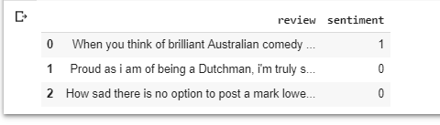
Análisis de sentimientos: P2-Preprocesar el DATASET
Generar permutación
Como las etiquetas de clase en el DATASET están ordenadas (primeras 2500 positivas y las siguientes 25000 negativas), por lo tanto vamos a barajar el DATAFRAME mediante la función PERMUTATION del submodulo np.random.
import numpy as np
np.random.seed(0)
df = df.reindex(np.random.permutation(df.index))
Opcional: Guardamos el DATAFRAME en un único archivo CSV.
df.to_csv('movie_data.csv', index=False, encoding='utf-8')
¿Quedaría bien guardado el CSV?...imprimamos las tres primeras filas
import pandas as pd
df = pd.read_csv('movie_data.csv', encoding='utf-8')
df.head(3)
Descargue el archivo movie_data.csv y guárdelo en una carpeta en Google drive

Slide 17

Análisis de sentimientos: Definir que modelo de entrenamiento se usaremos
Usando el bag-of-words model:
Crear un vocabulario de componentes léxicos únicos (palabras únicas a partir de un conjunto de textos)
Construir un vector de características a partir de cada documento que contiene el recuento de la frecuencia en que cada palabra aparece en un documento.

Slide 18
Análisis de sentimientos: Definir que modelo de entrenamiento se usaremos
Se deben convertir los datos categóricos (texto o palabras) en un formato numérico antes de pasarlo por un algoritmo de machine learning ( ni texto, ni imágenes, ni audios….solo números)

Slide 19
Análisis de sentimientos: P3-Vectorizando texto
Vectorizando
Vectorizando texto plano (transformar palabras en vectores)
from sklearn.feature_extraction.text import CountVectorizer
new_text = ['probando un texto para pruebas de texto]
vector= CountVectorizer(stop_words=None)
vector.fit(new_text)
print(vector.vocabulary_)

Slide 20
Análisis de sentimientos: P3-Vectorizando texto
fit_transform
import numpy as np
from sklearn.feature_extraction.text import CountVectorizer
count = CountVectorizer()
docs = np.array([
'The sun is shining',
'The weather is sweet',
'The sun is shining, the weather is sweet, and one and one is two'])
bag = count.fit_transform(docs)
print(count.vocabulary_)
{
'and': 0,
'is': 1,
'one': 2,
'shining': 3,
'sun': 4,
'sweet': 5,
'the': 6 ,
'two’: 7,
'weather’: 8
}
El método fit_transform se construye el vocabulario del modelo y transformando en vectores los tres vectores:
'The sun is shining',
'The weather is sweet',
'The sun is shining, the weather is sweet, and one and one is two'

Slide 21
Análisis de sentimientos: P3-Vectorizando texto
fit_transform
Una vez creado el vocabulario esta almacenado en un diccionario de Python que mapea las palabras únicas en índices enteros.
print(count.vocabulary_)
{'and':0,'is':1,'one':2, 'shining':3, 'sun':4, 'sweet':5, 'the':6, 'two':7 ,'weather': 8}
'and'
'is'
'one'
'shining'
'sun'
'sweet'
'the'
'two'
'weather'
[[0 1 0 1 1 0 1 0 0]
[0 1 0 0 0 1 1 0 1]
[2 3 2 1 1 1 2 1 1]]
Frecuencia de la palabra
print(bag.toarray())
Cada posición de índice en los vectores de características que se muestran aquí corresponde a los valores enteros que se almacenan como elementos de diccionario en el vocabulario CountVectorizer.
Esos valores en los vectores de características también se denominan frecuencias de términos sin procesar: tf (t, d): el número de veces que aparece un término t en cada posición de índice en los vectores de características que se muestran aquí corresponde a los valores enteros que se almacenan como diccionario elementos en el vocabulario CountVectorizer

Slide 22


administración
Derecho
“Todo es matemáticas”

Slide 23

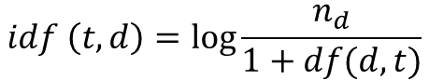

Análisis de sentimientos: P3-Vectorizando texto
relevancia de palabras
Cuando analizamos datos textuales, a menudo encontramos palabras que aparecen en múltiples documentos. Normalmente, estas palabras no contienen información útil o discriminatoria.
Usaremos la técnica frecuencia de termino-frecuencia inversa de documento (TF-IDF frequency-inverse document frequency) que se usa para bajar de peso a esas palabras
Donde, tf(t,d) es la frecuencia de término y idf (t,d) es la frecuencia inversa de documento y se calcula así:

Slide 24
Análisis de sentimientos: P3-Vectorizando texto
relevancia de palabras
Scikit-learn implementa otro transformador, el TfidfTransformer, que toma las frecuencias del término bruto de CountVectorizer como entrada y las transforma en tf-idfs:
from sklearn.feature_extraction.text import TfidfTransformer
tfidf = TfidfTransformer(use_idf=True,
norm='l2',
smooth_idf=True)
np.set_printoptions(precision=2)
print(tfidf.fit_transform(count.fit_transform(docs)).toarray())
'and'
'is'
'one'
'shining'
'sun'
'sweet'
'the'
'two'
'weather'
[
[ 0. 0.43 0. 0.56 0.56 0. 0.43 0. 0. ]
[ 0. 0.43 0. 0. 0. 0.56 0.43 0. 0.56 ]
[ 0.5 0.45 0.5 0.19 0.19 0.19 0.3 0.25 0.19 ]
]
La palabra ‘is’ tiene la frecuencia de término más grande en el tercer documento, siendo la palabra más frecuente. Sin embargo, después de transformar el mismo vector de características en tf-idfs, vemos que la palabra ‘is’ ahora está asociada con un tf-idf relativamente pequeño (0.45) en el documento 3, ya que también está contenido en los documentos 1 y 2 y, por lo tanto, es poco probable que contener información útil y discriminatoria.

Slide 25
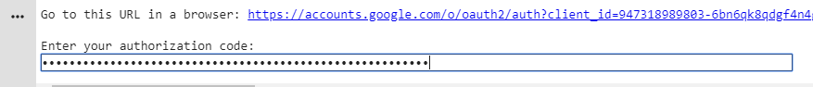
Análisis de sentimientos: P3-Vectorizando texto
Cargando el dataframe
Recordando lo de diapositivas anteriores que …”el listado de archivos es temporal (en el momento que se cierre la sesión en google colaboratory se borraran)…si son archivos de vital importancia y difícil de conseguir se recomienda guardar en drive (google)”.
Entonces vamos a usar el archivo “movie_data.cvs” que guardamos en drive/google
from google.colab import drive
drive.mount('/content/gdrive')
import pandas as pd
df = pd.DataFrame()
df = pd.read_csv('/content/gdrive/My Drive/USTA-201902/USTA-201902_7°_DEEP_LEARNING/Documentos/libros_jupyter/PLN_movie_data.csv', encoding='utf-8')
Una vez ingrese el código de verificación, Revisamos si quedo bien cargado, visualizando los tres primeros registros:
df.head(3)

Slide 26
Análisis de sentimientos: P4-limpiar datos textuales
Antes de aplicar cualquier modelo siempre debemos limpiar lo datos, en este caso eliminaremos los caracteres no deseados
df.loc[0, 'review'][-50:]
"HANK YOU ABC!! Finally I don't have to tape it! :)"
El texto contiene marcadores HTML, signos de puntuación y otros marcadores no alfabéticos.
Eliminaremos los marcadores HTML pero los signos NO porque pueden representar información semántica útil.
import re
# creamos una funcion llamada preprocessor
def preprocessor(text):
text = re.sub('<[^>]*>', '', text)
emoticons = re.findall('(?::|;|=)(?:-)?(?:\)|\(|D|P)',text)
text = (re.sub('[\W]+', ' ', text.lower()) +' '.join(emoticons).replace('-', ''))
return text

Slide 27
Análisis de sentimientos: P4-limpiar datos textuales
Antes de ejecutar la limpieza en todo el DATASET hagamos una prueba en un texto.
print(df.loc[0, 'review'][-50:])
print("---mismo texto limpiado---")
preprocessor(df.loc[0, 'review'][-50:])
Aplicamos la función “preprocessor” a todas las criticas del DATAFRAME.
df['review'] = df['review'].apply(preprocessor)
Visualicemos un texto para ver si quedo bien.
print(df.loc[0, 'review'])

Slide 28
Análisis de sentimientos: P4-limpiar datos textuales
Una vez se tenga la seguridad que los datos están limpios, se procede a convertir el DATASET en palabras individuales, tomando como método los espacios entre las palabras.
def tokenizer(text):
return text.split()
tokenizer('runners like running and thus they run')
['runners', 'like', 'running', 'and', 'thus', 'they', 'run']
Existe una técnica mejor llamada “declinación de palabras” o “algoritmo de Porter” que permite mapear las palabras pero tomando la raíz de la palabra
from nltk.stem.porter import PorterStemmer
porter = PorterStemmer()
def tokenizer_porter(text):
return [porter.stem(word) for word in text.split()]
['runner', 'like', 'run', 'and', 'thu', 'they', 'run']

Slide 29
Análisis de sentimientos: P4-limpiar datos textuales
Cargando librerías
En cuanto a algoritmos de declinación el “algoritmo porter” es uno de los más antiguos y más sencillos, pero no el más eficiente.
Existen unos mejore como el snowball (porter2 o en ingles stemmer) y el Lancaster (paice/ husk stemmer) .
Para usarlos es necesario instalar el paquete nltk:
pip install nltk
Una vez instalado se debe descargar los componentes necesarios para trabajar con NLTK
import nltk
#nltk.download(“all")
#nltk.download("popular")
nltk.download("stopwords")

Slide 30
Análisis de sentimientos: P4-limpiar datos textuales
Palabras en ingles.
Una vez descargado los paquetes necesarios podremos eliminar palabras vacías para el idioma inglés.
from nltk.corpus import stopwords
stop = stopwords.words('english')
[w for w in tokenizer_porter('a runner likes running and runs a lot')
if w not in stop]
['runner', 'like', 'run', 'run', 'lot']
Como vemos se ejecutan dos procesos:
Tomar la raíz de las palabras.
Eliminar palabras que no son relevantes para el idioma ingles (“a” y “and”)

Slide 31
Análisis de sentimientos: P5-entrenar un modelo de regresión logística
Definimos las librerías y paquetes que necesitaremos, en este caso usaremos una librería nueva llamada GridSearchCV para encontrar el conjunto de parámetros óptimo para nuestro modelo de regresión logística mediante una validación cruzada de 5 iteraciones
from sklearn.pipeline import Pipeline # permite implementar métodos de ajuste y transformación
from sklearn.linear_model import LogisticRegression # modelo de regresión logistica
from sklearn.feature_extraction.text import TfidfVectorizer #conversor de texto a vector
from sklearn.model_selection import GridSearchCV #búsqueda de cuadrícula con validación cruzada (para usar con regresión logistica)
Dividiremos el DATAFRAME en 25000 documentos para entrenar y 25000 para probar.
# separamos los datos de entrenamiento y de pruebas
X_train = df.loc[:25000, 'review'].values
y_train = df.loc[:25000, 'sentiment'].values
X_test = df.loc[25000:, 'review'].values
y_test = df.loc[25000:, 'sentiment'].values

Slide 32
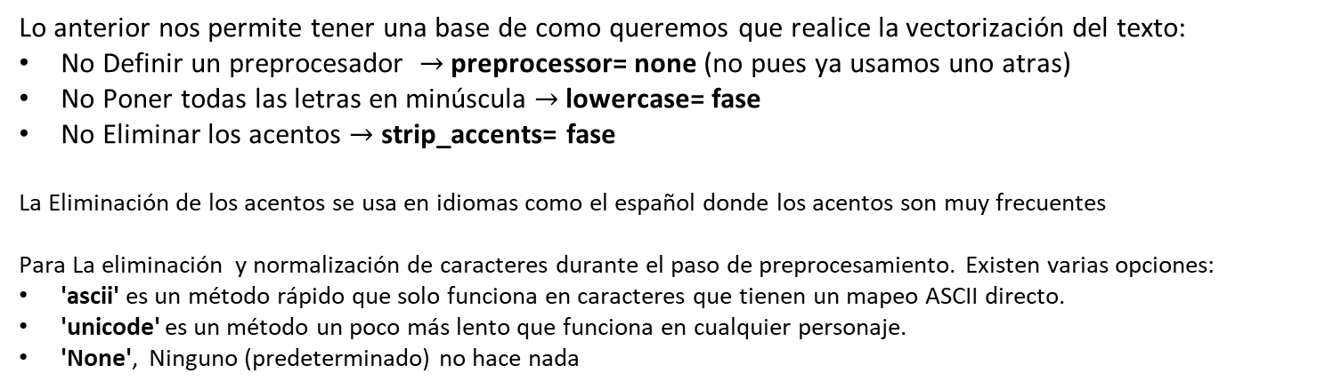
Análisis de sentimientos: P5-entrenar un modelo de regresión logística
Le definimos los parámetros globales para hacer la regresión logística, primero que convierta una colección de documentos en bruto en una matriz de características TF-IDF.
TfidfVectorizer hace lo mismo que CountVectorizer y Tfidftransformer
“Recuerda la idea de Python es optimizar código”
from sklearn.feature_extraction.text import TfidfVectorizer
#propiedades de la conversor de texto a vectores
tfidf = TfidfVectorizer(strip_accents=None,
lowercase=False,
preprocessor=None)

Slide 33
Análisis de sentimientos: P5-entrenar un modelo de regresión logística
Diccionario
Creamos dos diccionarios:
El primero: use_idf=True, smoth_idf=true y norm=’12’ , que se usarán para calcular los tf-idf
El segundo: use_idf=false, smoth_idf=false y norm=none, para entrenar un modelo basado en frecuencias de términos sin procesar. Para usar la regresión logística debemos usar L1 y L2 mediante parámetros de penalización y adicionalmente comparamos diferentes fuerzas de regulación definiendo un rango de valores para el parámetro de regulación inversa C.
#creación de dos diccionarios (1° para cálculos de TF-IDF, 2° para entrenar modelo con regresión logistica
param_grid = [{'vect__ngram_range': [(1, 1)],
'vect__stop_words': [stop, None],
'vect__tokenizer': [tokenizer, tokenizer_porter],
'clf__penalty': ['l1', 'l2'],
'clf__C': [1.0, 10.0, 100.0]},
{'vect__ngram_range': [(1, 1)],
'vect__stop_words': [stop, None],
'vect__tokenizer': [tokenizer, tokenizer_porter],
'vect__use_idf':[False],
'vect__norm':[None],
'clf__penalty': ['l1', 'l2'],
'clf__C': [1.0, 10.0, 100.0]}, ]

Slide 34
Análisis de sentimientos: P5-entrenar un modelo de regresión logística
Pipeline
Crearemos una Pipeline, que es lo que encadena varios pasos juntos, una vez que se realiza la exploración inicial. Por ejemplo:
Puede transformar características: normalizar números, convertir texto en vectores o completar datos faltantes (nuestro caso), son transformadores.
predecir variables ajustando un algoritmo, como “bosque aleatorio” o “máquina de vectores de soporte”, son estimadores
#mezclamos regresión lineal y vectores de textos en un solo proceso
lr_tfidf = Pipeline([('vect', tfidf),
('clf', LogisticRegression(random_state=0))])
Creamos La búsqueda de cuadrícula (GridSearchCV), cuyo propósito es un enfoque para el ajuste de parámetros que construirá y evaluará metódicamente un modelo para cada combinación de parámetros de algoritmo especificados en una cuadrícula
gs_lr_tfidf = GridSearchCV(lr_tfidf, param_grid,
scoring='accuracy',
cv=5,
verbose=1,
n_jobs=-1)
El parámetro n_Jobs=-1 con ello el interprete de Python utilizar todos los procesadores disponibles en el sistema
( no es recomendable usar sobre sistema operativo Windows, pues genera errores en la declinación de palabras)

Slide 35

Análisis de sentimientos: P5-entrenar un modelo de regresión logística
train
Una vez terminamos de definir todos los parámetros necesarios, procedemos a entrenar nuestros modelo
(tenga mucha paciencia, el siguiente proceso puede durar vaaaaaaaaaaarios minutos)
gs_lr_tfidf.fit(X_train, y_train)
Mínimo 30 minutos máximo hora y media (que en el mundo de la IA no es nada).

Slide 36
Análisis de sentimientos: P5-entrenar un modelo de regresión logística
train
Si no tiene mucha paciencia, puedes desmejorar el proceso de entrenamiento
Si ha pasado más de 40 minutos y no ha finalizado el proceso de entrenamiento, lo mejor es detenerlo y cambiar el parámetro del diccionario (solo dejar el primero)
param_grid = [{'vect__ngram_range': [(1, 1)],
'vect__stop_words': [stop, None],
'vect__tokenizer': [tokenizer],
'clf__penalty': ['l1', 'l2'],
'clf__C': [1.0, 10.0]},
]
Lo anterior afectara en la precisión del modelo (estará por debajo del 90%) pero demorara menos tiempo en su proceso de creación.

Slide 37
Análisis de sentimientos: P5-entrenar un modelo de regresión logística
Ver resultados
Una vez terminada la búsqueda de cuadrícula, imprimimos el mejor conjunto de parámetros:
print(‘Mejores set de parametros: %s ' % gs_lr_tfidf.best_params_)
print(‘CV exactitud: %.3f' % gs_lr_tfidf.best_score_)
Una vez terminada la búsqueda de cuadrícula, imprimimos el mejor conjunto de parámetros:
clf = gs_lr_tfidf.best_estimator_
print('Test exactitud: %.3f' % clf.score(X_test, y_test))

Slide 38
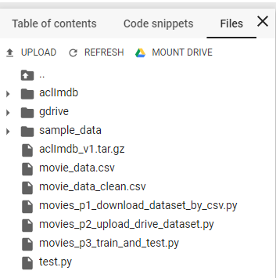
Análisis de sentimientos: archivos independientes
P1. Instalando librerías
pip install pyprind
P2. Instalando librerías y descargando paquetes.
pip install nltk
P3. Descargando paquetes.
import nltk
nltk.download("stopwords")
P4. Cargar archivos Python con código completo.
P5. Ejecutar comando para cada uno de los archivos *.py
!python movies_p1_download_dataset_by_csv.py
!python movies_p2_upload_drive_dataset.py
!python movies_p3_train_and_test.py

Slide 39

This is
89%
89%
Precision!

Slide 40

Si muy bueno…pero solo hace eso?
…Creamos una IA que determina si una critica es buena o no y con una aceptabilidad del 89%...
con eso creamos SKYNET…QUE SUSTOOOOOOOOO

Slide 41
Sabemos que tenemos 50.000 criticas:
50% positivas
50% negativas
Pero no sabemos nada más!.
Dejemos que la inteligencia artificial nos categorice los documentos según lo más frecuente encontrado.

Slide 42
Modelado de temas con LDA - Latent Direchlet Allocation
Cargando dataset
CARGAMOS DRIVE donde tenemos el dataset
from google.colab import drive
drive.mount('/content/gdrive')
import re
import pandas as pd
import nltk
df = pd.DataFrame()
df = pd.read_csv('/content/gdrive/My Drive/USTA-201902/USTA-201902_7°_DEEP_LEARNING/Documentos/libros_jupyter/PLN/DataSets/PLN_movie_data.csv', encoding='utf-8')

Slide 43
Modelado de temas con LDA - Latent Direchlet Allocation
Bolsa de palabras
usaremos el conocido CountVetorizer para crear la matriz de bolsa de palabras
from sklearn.feature_extraction.text import CountVectorizer
count = CountVectorizer(stop_words='english',max_df=.1,max_features=5000)
X = count.fit_transform(df['review'].values)
Colocamos una frecuencia máxima en palabras de 10% (max_df=.1) para excluir palabras que aparecen con demasiada frecuencia en los documentos.
Limitamos el número de palabras a 5.000 que aparecen con mayor frecuencia (max_features=5000)

Slide 44
Modelado de temas con LDA - Latent Direchlet Allocation
Estimador
Ajustamos el estimador
ffrom sklearn.decomposition import LatentDirichletAllocation
lda = LatentDirichletAllocation(n_component=10,
random_state=123,
learning_method='batch’)
X_topics = lda.fit_transform(X)
Utilizamos la “bolsa de palabras” y le inferimos que sean 10 temas diferentes (este proceso demorara mínimo 5 minutos).
Al ajustar learning_method='batch’ dejamos que LDA realice su estimación basándose en todos los datos de entrenamiento posible (hará lento el entrenamiento), si se desea hacerlo más rápido pueden usar ajustar learning_method=‘online’ es un aprendizaje por mini-lotes

Slide 45
Modelado de temas con LDA - Latent Direchlet Allocation
Estimador
Revisemos como quedo la configuración
lda.components_.shape
(10, 5000)
Para analizar los resultados, vamos a imprimir las cinco palabras más importantes para cada uno de los 10 temas. Los temas están ordénanos de forma creciente, por lo tanto si queremos imprimir las 5 primeras debemos ordenar de forma inversa.
n_top_words = 5
feature_names = count.get_feature_names()
for topic_idx, topic in enumerate(lda.components_):
print("Topic %d:" % (topic_idx + 1))
print(" ".join([feature_names[i]
for i in topic.argsort()\
[:-n_top_words - 1:-1]]))

Slide 46
Modelado de temas con LDA - Latent Direchlet Allocation
Estimador
# | 5 palabras más importantes | Categorias
1 | worst minutes script awful stupid | Generalmente malas (no es una categoria de tema)
2 | family mother father children girl | Sobre familias
3 | war american dvd music history | Belicas
4 | human audience cinema art sense | De autor
5 | police guy car dead murder | Policiacas
6 | horror house sex blood gore | Terror
7 | role performance comedy actor performances | Comedia
8 | series episode episodes tv season | Relacionadas con programas de tv
9 | book version original effects special | Basadas en libros
10 | action fight guy guys cool | Acción

Slide 47
Modelado de temas con LDA - Latent Direchlet Allocation
Estimador
Vamos a confirmar que las categorías tienen sentido y están basadas en las críticas, vamos a representar tres películas de la categoría <<películas de terror>> que son de la categoría 6.
terror = X_topics[:, 5].argsort()[::-1]
for iter_idx, movie_idx in enumerate(terror[:3]):
print('\n Pelicula de terror #%d:' % (iter_idx + 1))
print(df['review'][movie_idx][:300], '...')
Según el método LDA parece que si se han categorizado las críticas según el tema (para el ejemplo películas de terror).

